Slide 1


第五組
期末報告
組員
C111105105 陳佑柱 - 機電工程系
C111105104 張兆頡 - 機電工程系
C111118119 陳奕如 - 資訊管理系
C111112117 張庭豪 - 電子工程系

Slide 2
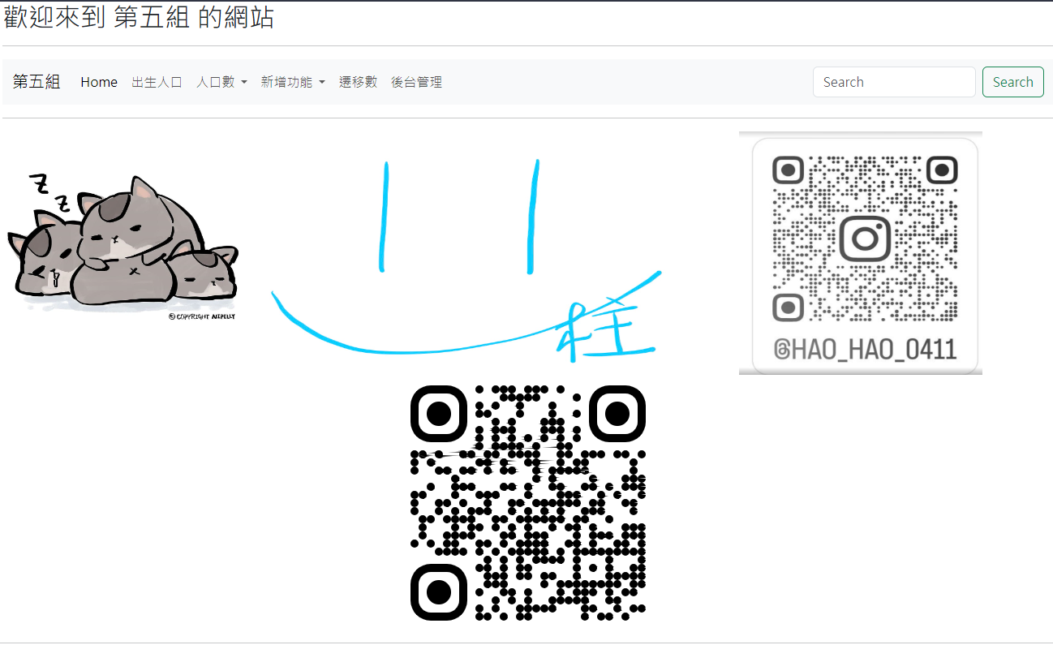


我們
的首頁
我們在首頁上放上了我們各自的圖片想認識我們的人也可以掃描QRCORD來找我們

Slide 3
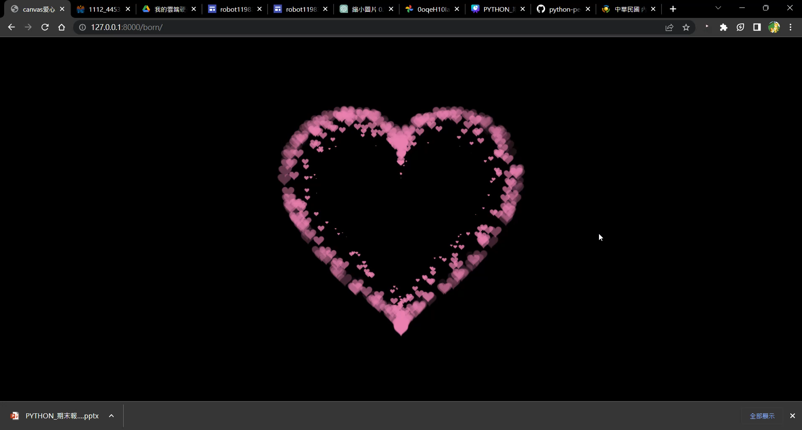
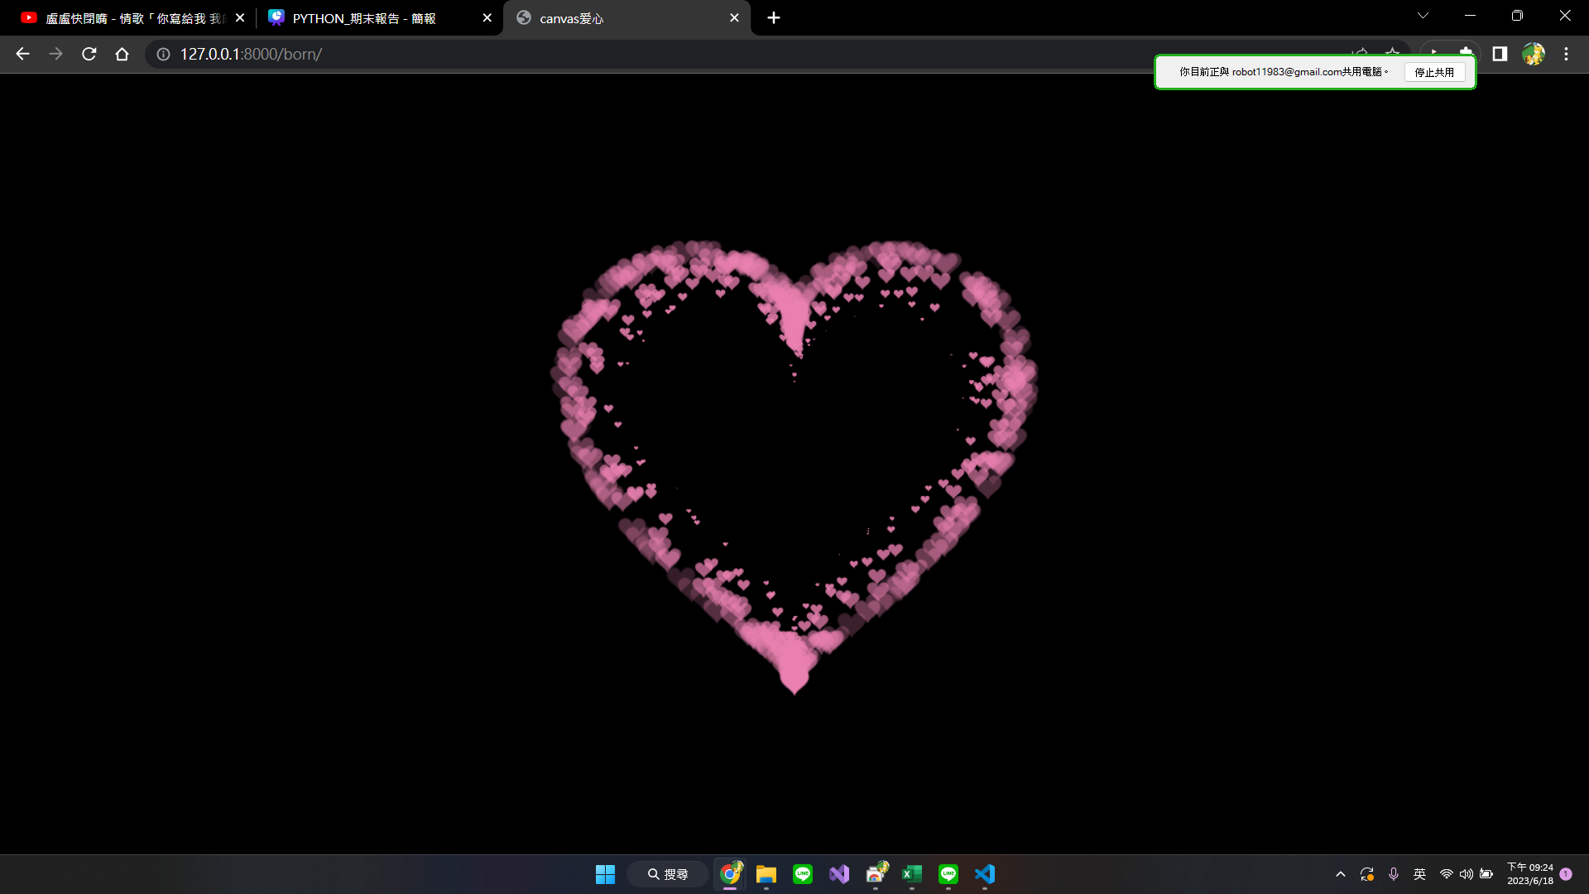
http://127.0.0.1:8000/born/

Slide 4
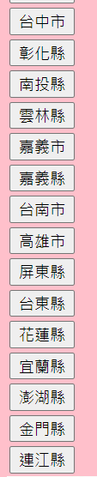
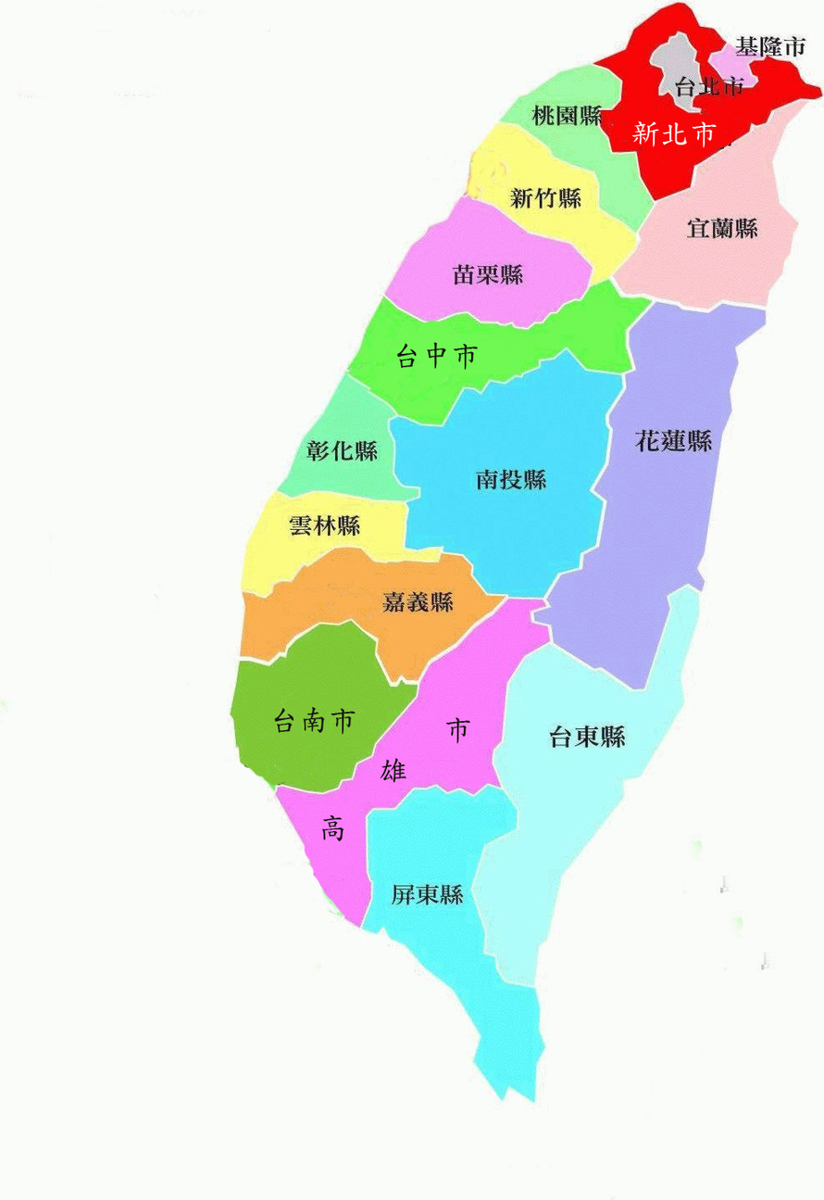
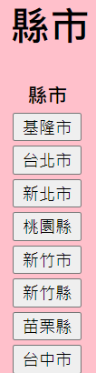

Slide 5
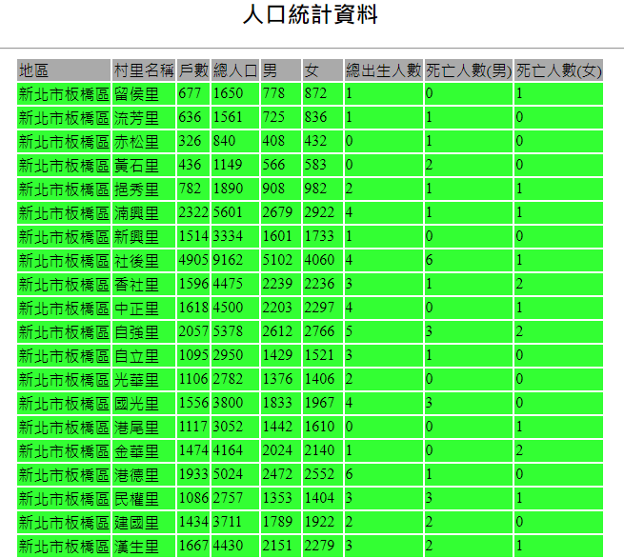
我們這組做的是人口統計資料
我們先將我們找到的資料內容先全部匯入進來在頁面中可以全部檢視

Slide 6
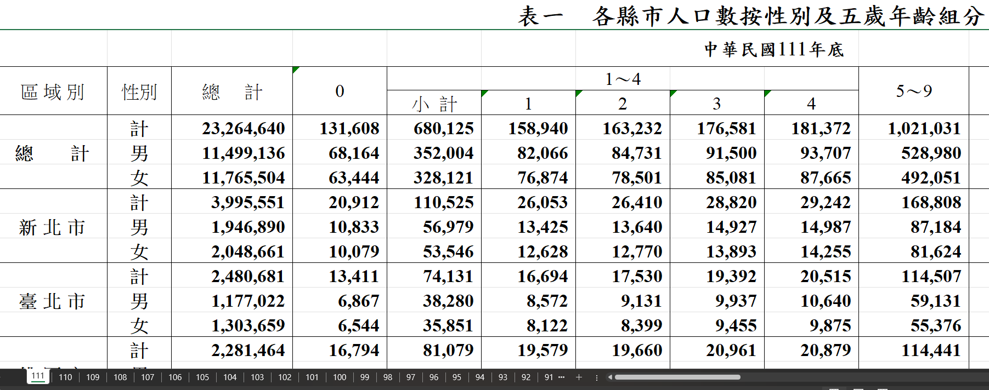

Slide 7
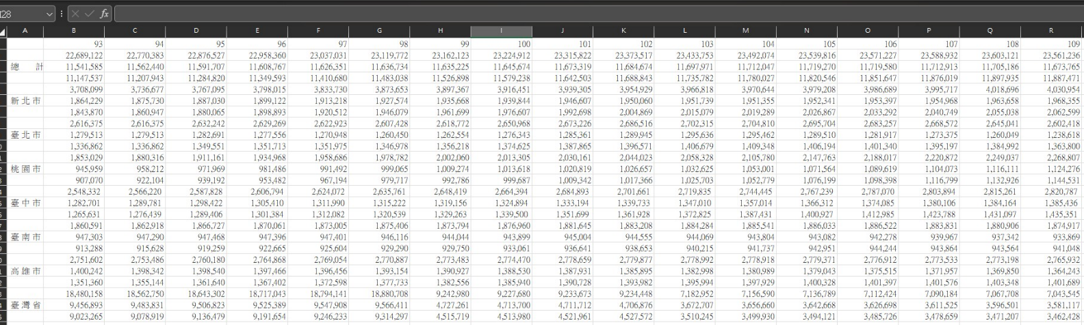
ODS(多頁資料庫) －＞ CSV(python)(多檔案) -> Django

Slide 8
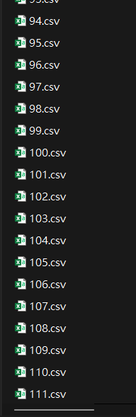
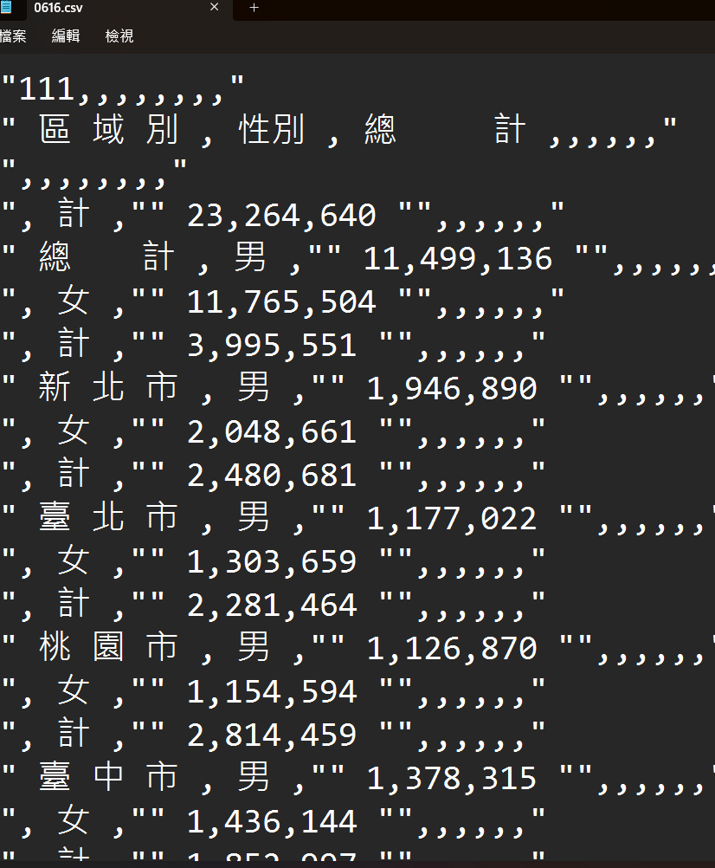
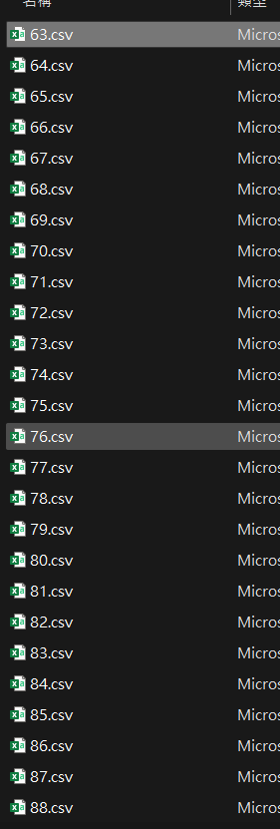

Slide 9
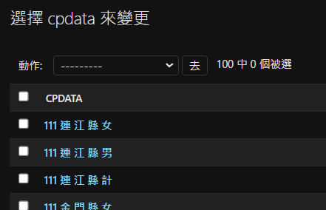
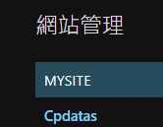
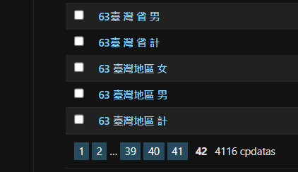

Slide 10
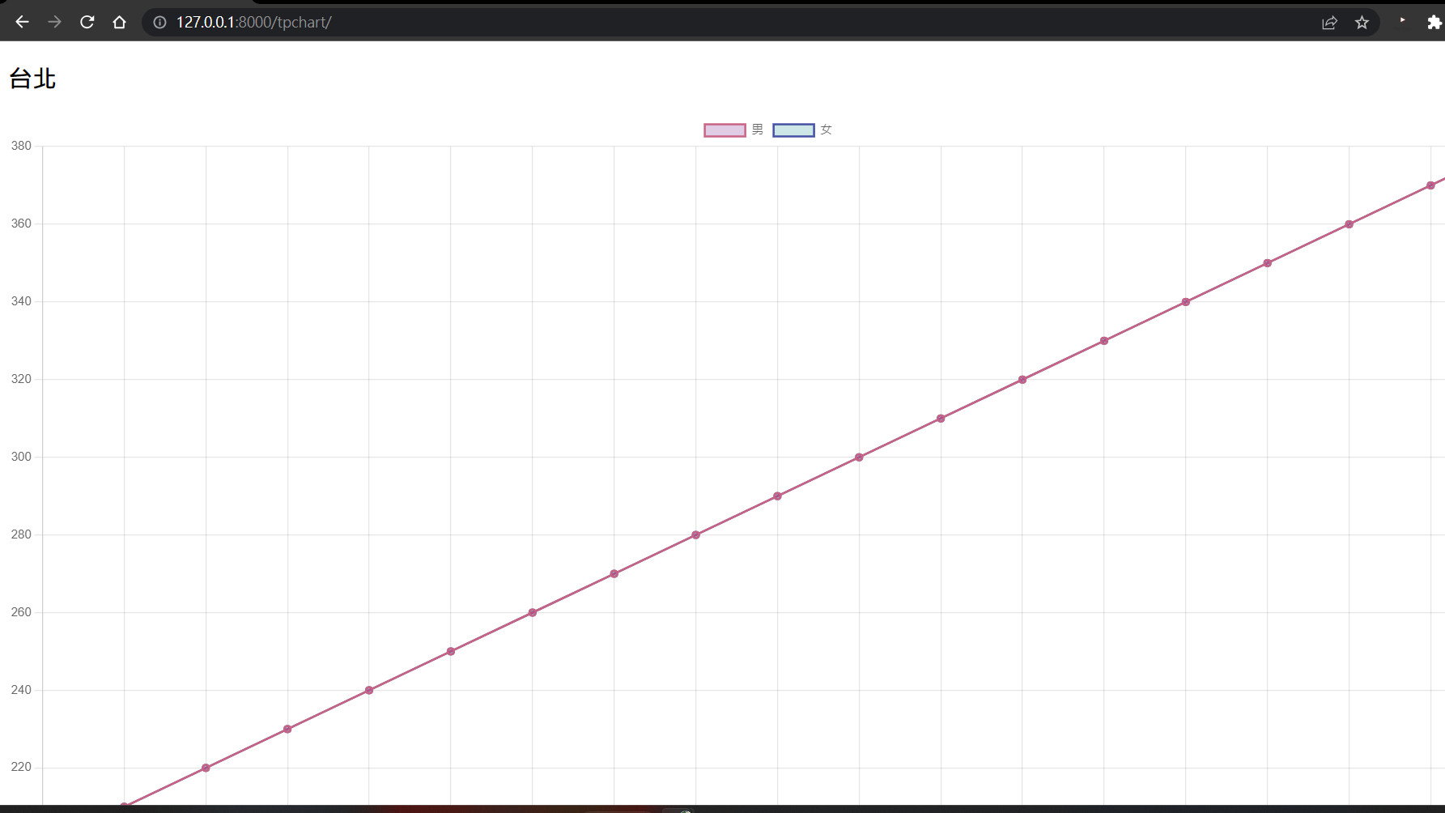

Slide 11
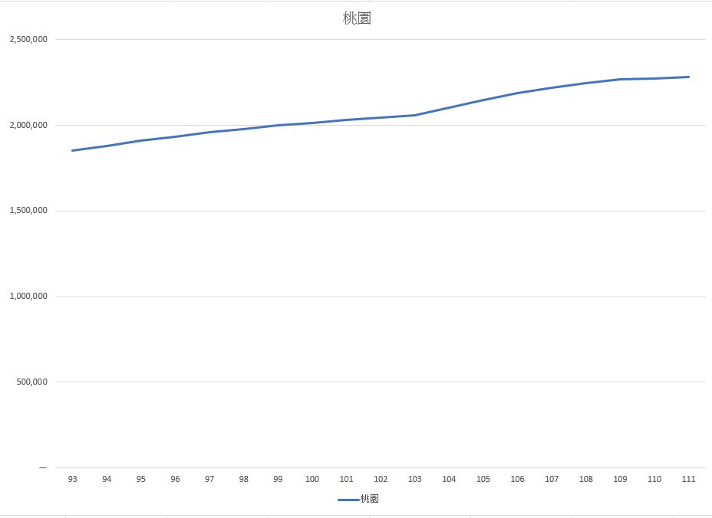

Slide 12
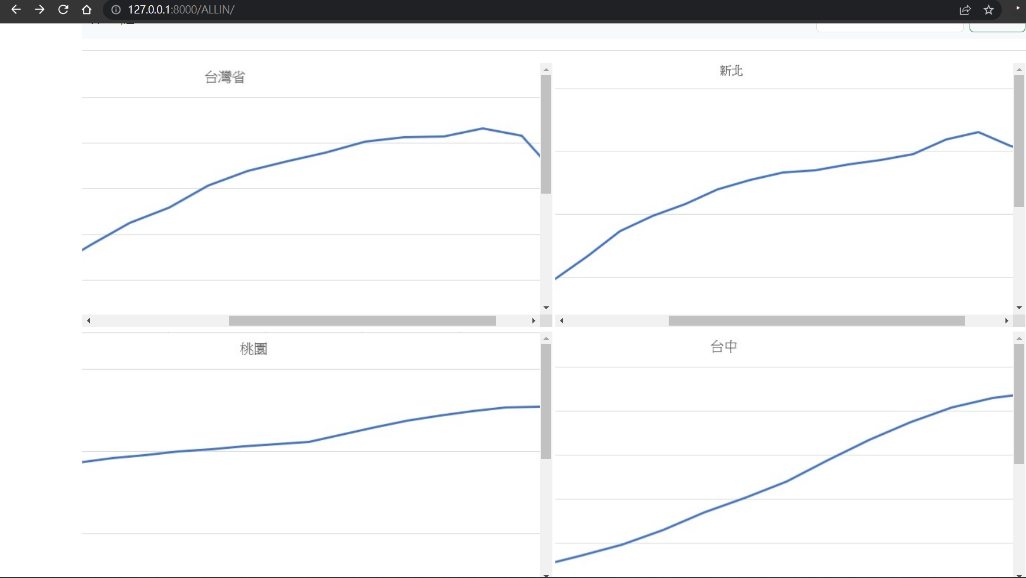

Slide 13
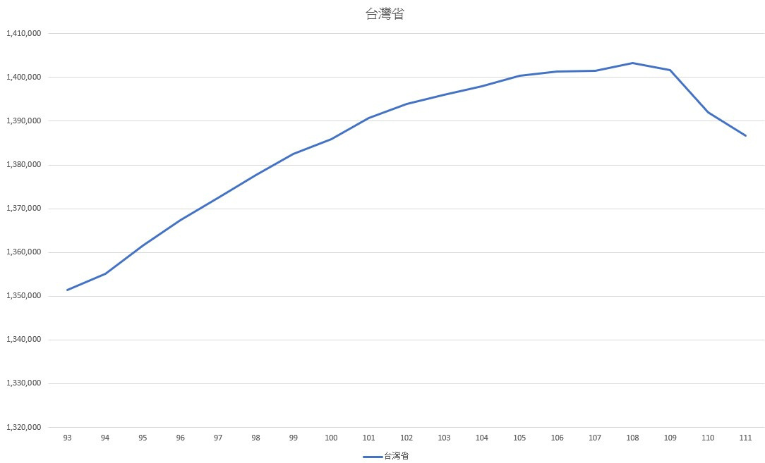
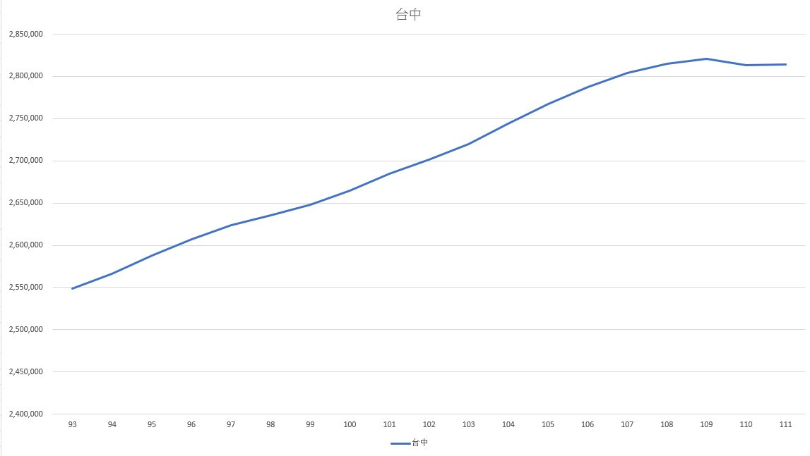
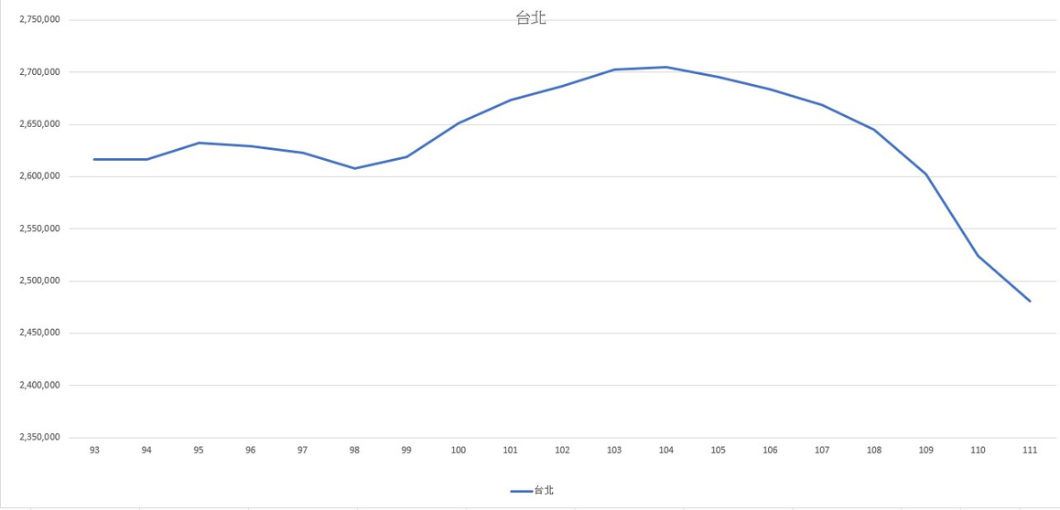
台灣省
台中
台北

Slide 14
分工表
張兆頡
HTML
後臺處理
陳佑柱
資料處理
網頁美編
陳奕如
收集資料
做報告
張庭豪
收集資料
做報告

Slide 15
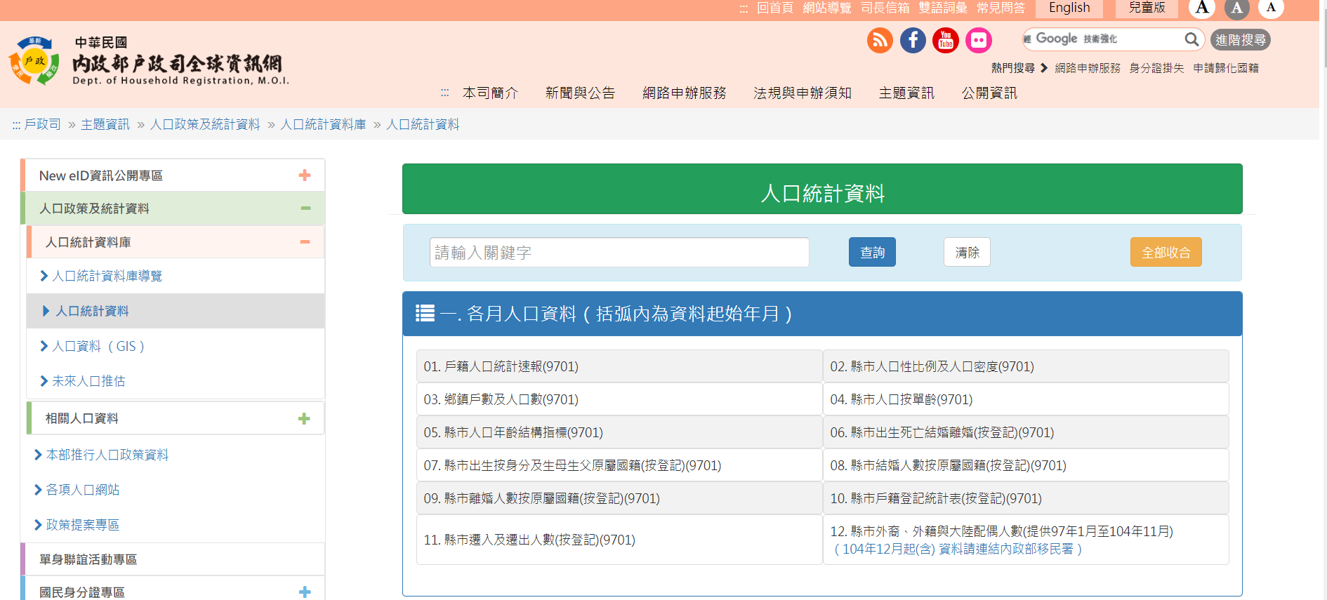
參考資料：
https://www.ris.gov.tw/app/portal/346

Slide 16

THANKS
示範影片:
https://youtu.be/DrPkW1uhggA

